Slide 1

02. 함수, 바이트 변환, 파일 입출력
함수, FUNCTION

Slide 2
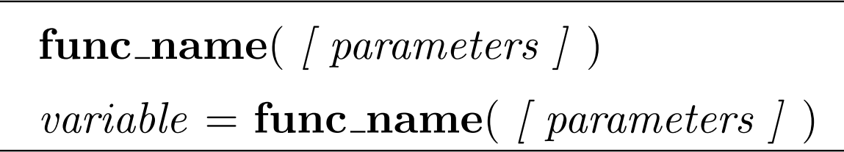
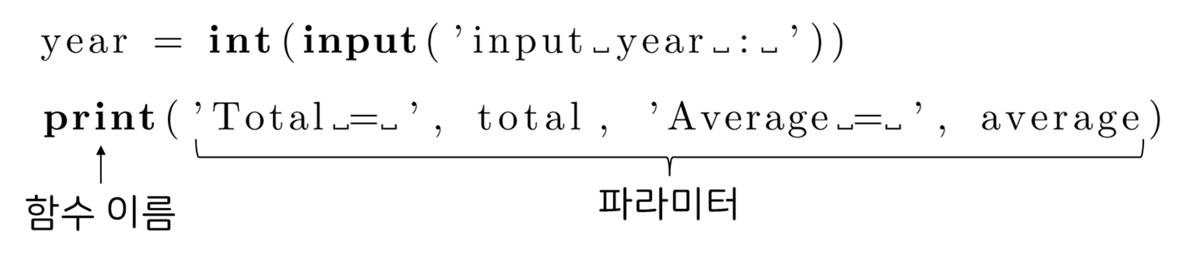
함수, function
특정 기능 또는 처리를 위한 명령문들로 구성
종류
기본 제공 함수, built-in function
사용자 정의 함수, user-defined function
함수 호출
정의된 함수의 기능 사용
함수 이름과 파라미터를 이용하여 호출
함수 호출의 예:

Slide 3
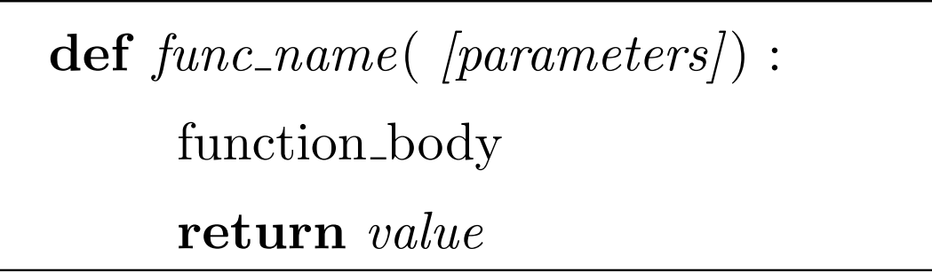
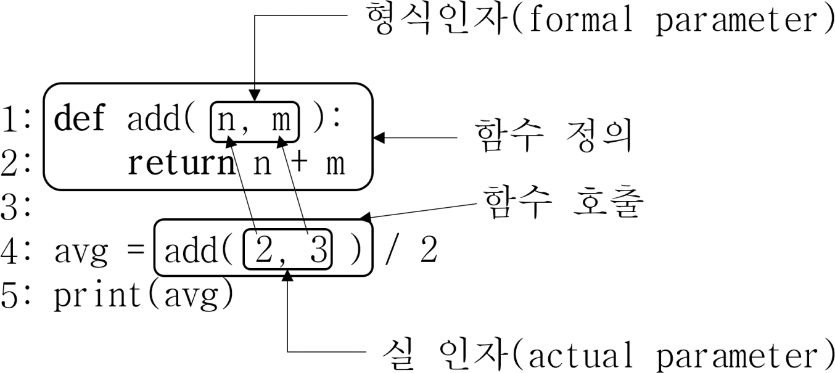



함수 정의
함수의 이름, 파라미터 및 기능 정의
방법 :
– 반환 값이 없으면 return 생략
함수 정의 및 호출

Slide 4
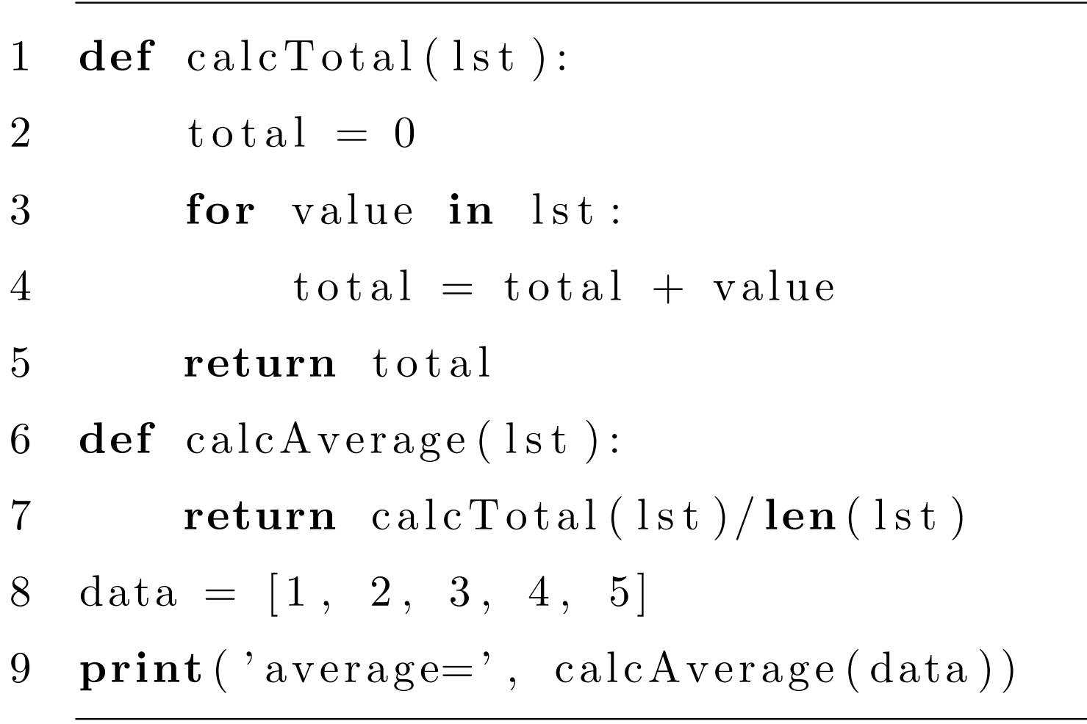
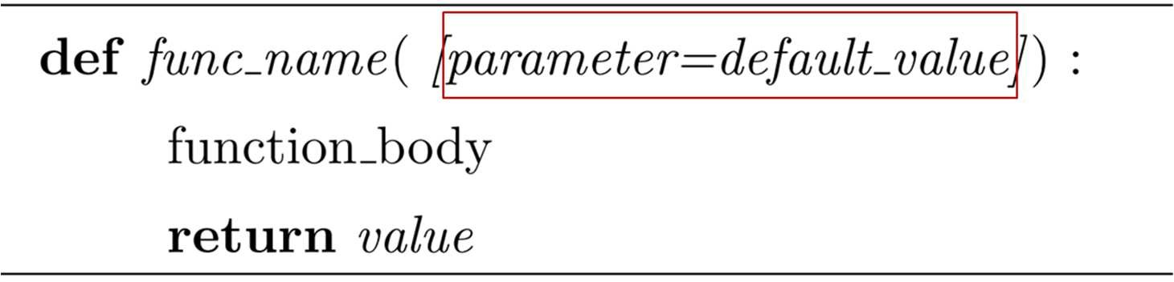
리스트의 합과 평균을 계산하는 함수의 예
형식 인자의 기본 값(default value)
실 인자가 전달되지 않을 경우에 형식 인자에 저장되는 기본 값
기본값 설정 방법 :
– 기본 값을 갖지 않는 형식 인자는 기본 값을 갖는 형식 인자 다음에 올 수 없음.

Slide 5
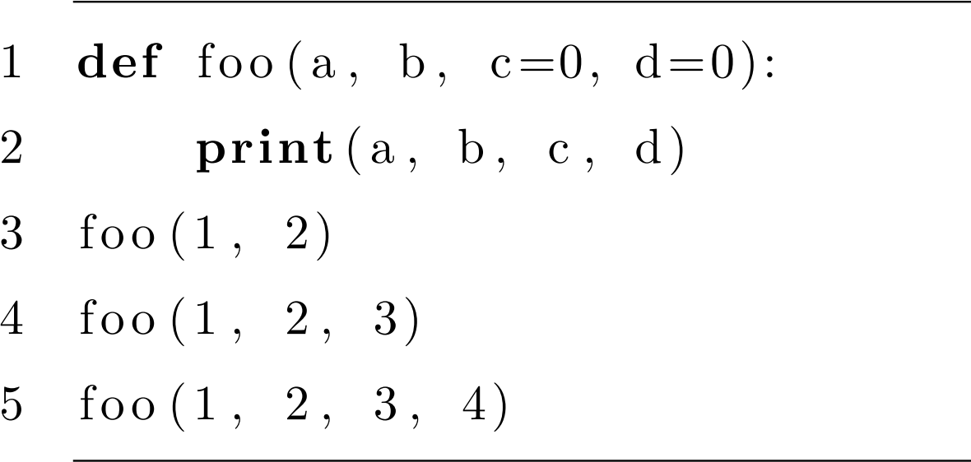
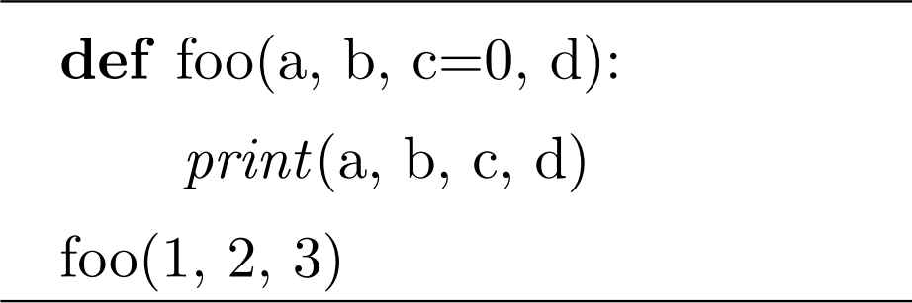

기본 값을 갖는 형식 인자 사용의 예:
잘못된 기본 값의 형식 인자 사용 예:

Slide 6
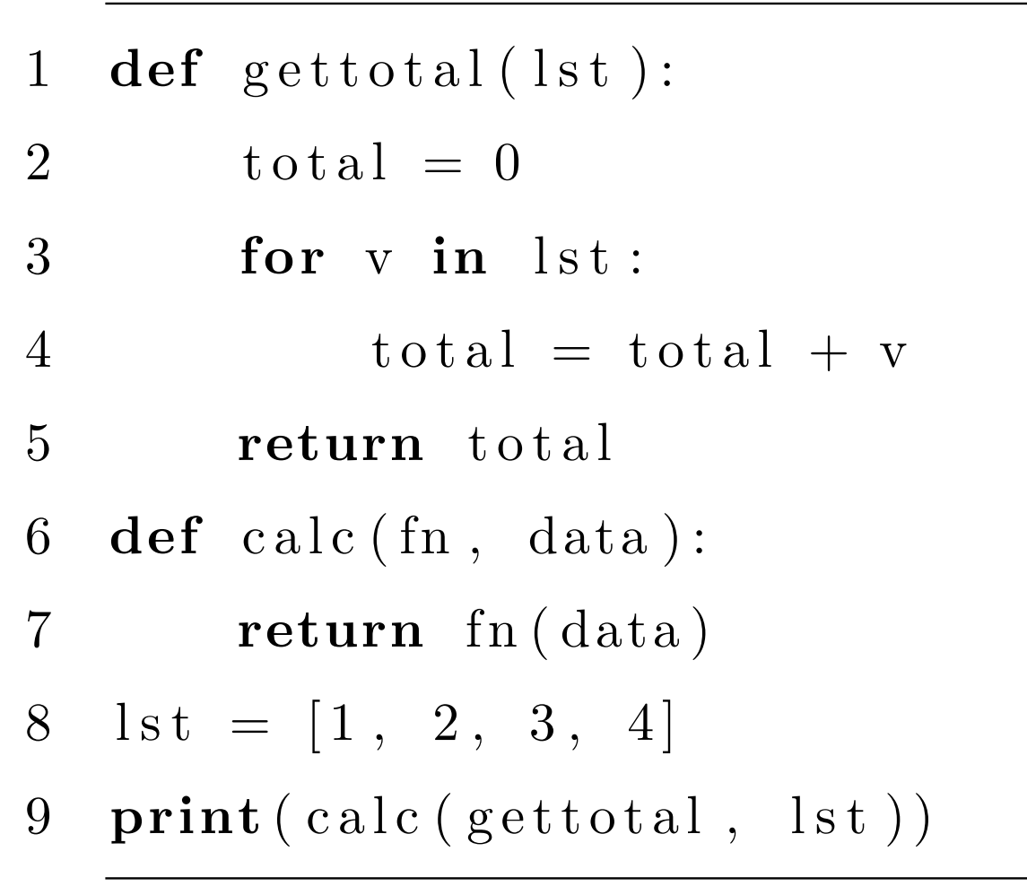



실 인자와 반환 값의 종류
정수, 실수, 문자열, 함수 등…
다양한 실 인자 사용의 예:
파라미터의 종류
위치 기반 인자, positional parameter
키워드 기반 인자, kerword parameter
위치 기반만의 인자, positional-only parameter
키워드 기반만의 인자, keyword-only parameter

Slide 7
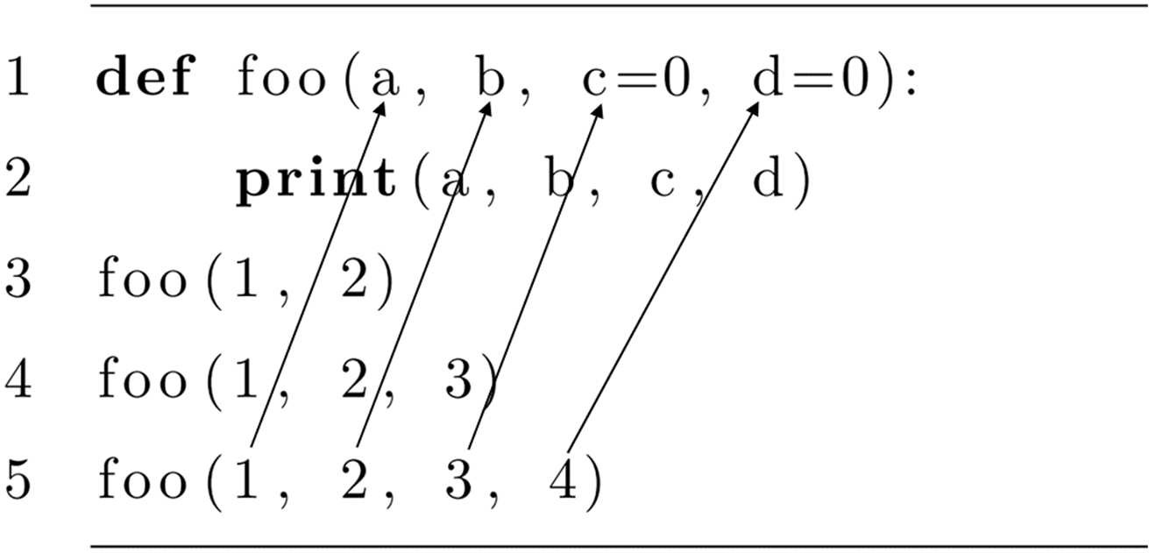
위치 기반 인자, positional parameter
실 인자가 나열된 순서대로 형식 인자로 전달
기본적인 인자 전달 방법
키워드 기반 인자, keyword parameter
실 인자가 전달될 형식 인자를 직접 지정
실 인자와 형식 인자의 순서 무관

Slide 8
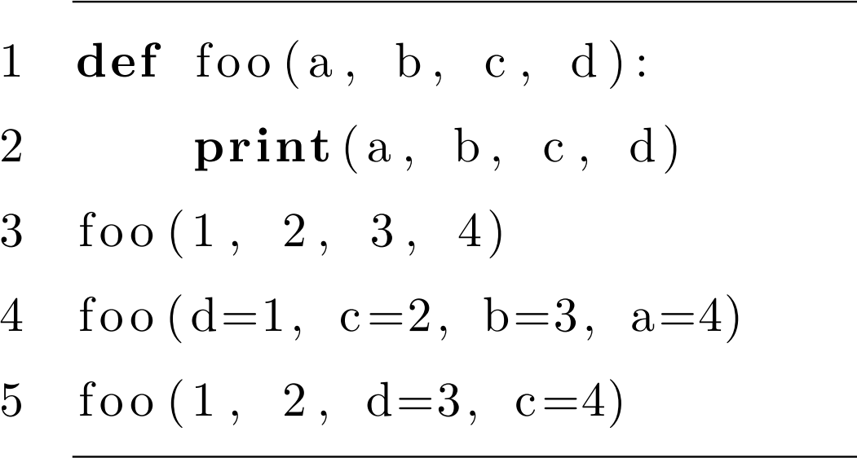

위치 기반 인자와 키워드 기반 인자 전달의 예
위치 기반만의 인자 전달, positional-only parameter
실 인자의 순서대로만 형식 인자로 전달
키워드 기반 인자 전달 방법 사용 X
형식 인자로 심볼 /을 사용
– 앞쪽의 형식 인자는 무조건 위치 기반

Slide 9
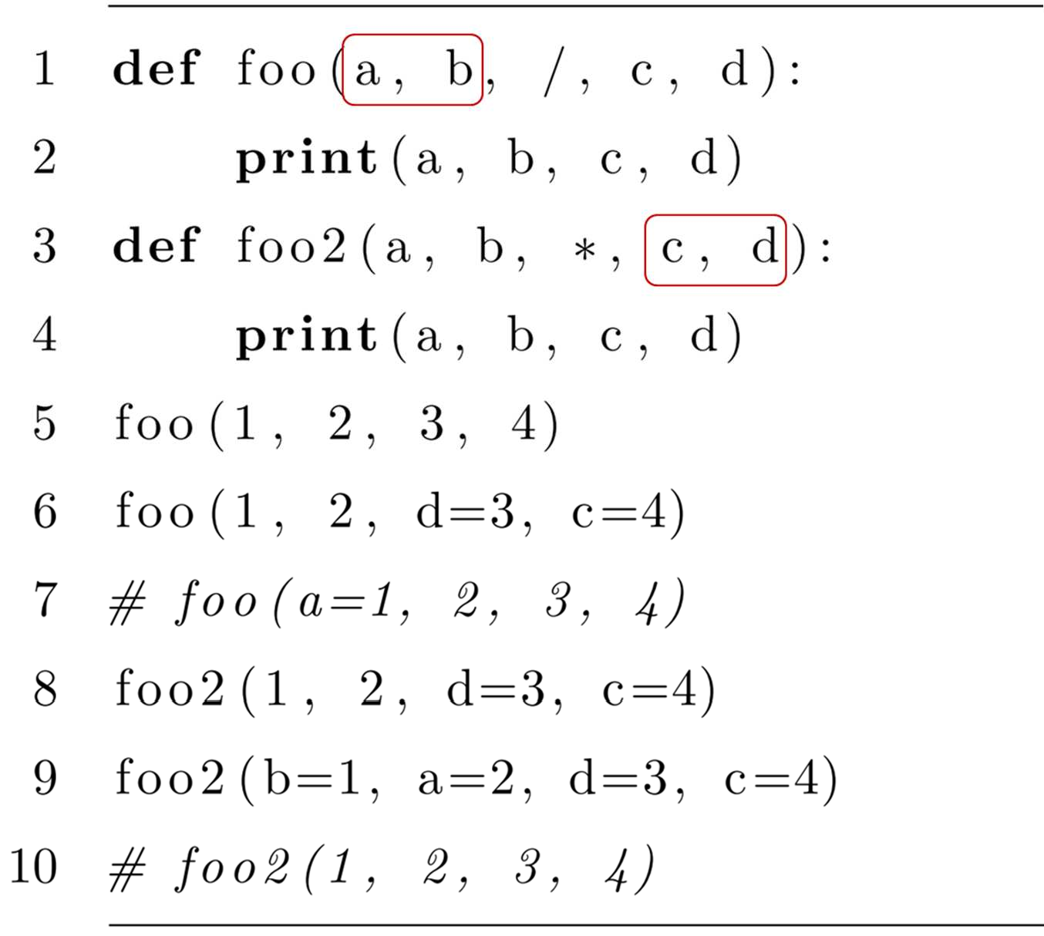


키워드 기반만의 인자 전달, keyword-only parameter
키워드 기반 인자 전달 방법만 사용
위치 기반 인자 사용 X
형식 인자로 심볼 *을 사용
– 뒤쪽의 형식 인자는 무조건 키워드 기반
위치 기반만의 인자와 키워드 기반만의 인자 전달 예

Slide 10
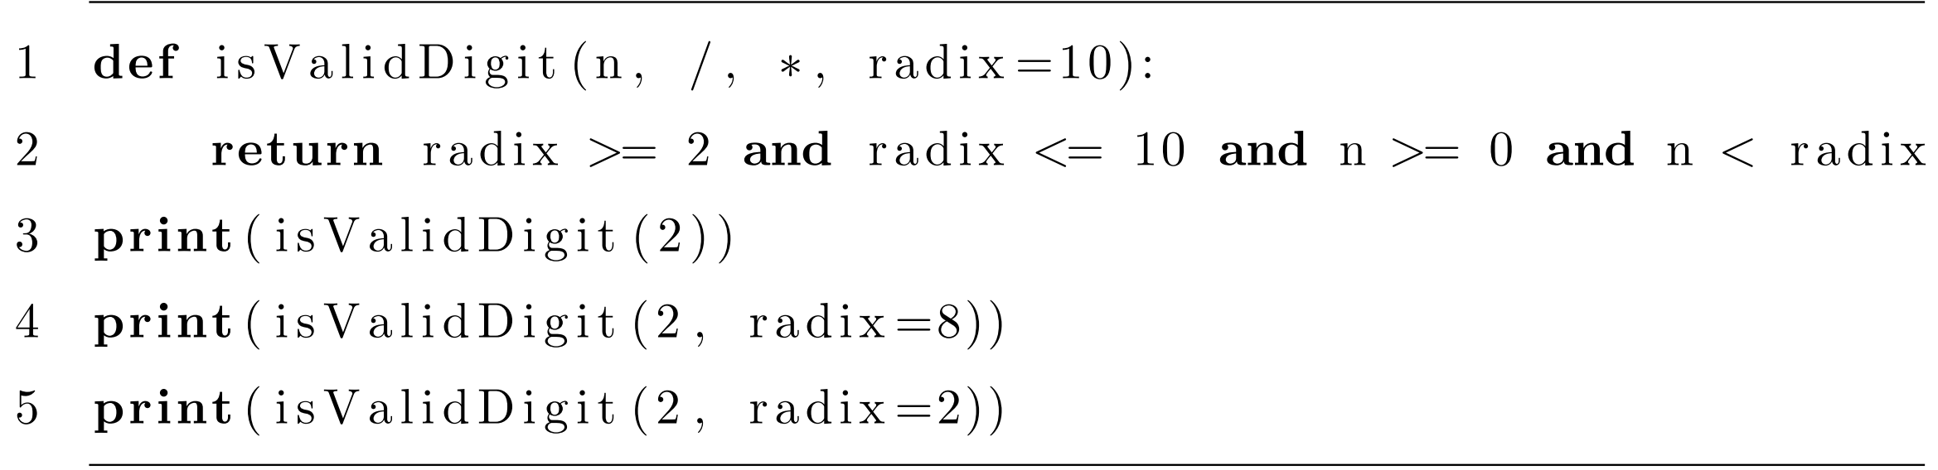
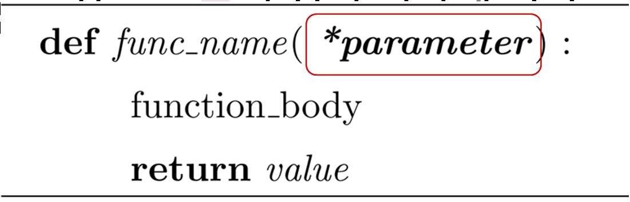



10진번 이하 n-진법의 숫자 유효성 검사 예
가변 개수의 파라미터 전달
0 또는 그 이상의 실 인자를 한 개의 형식 인자로 전달
형식 인자 이름 앞에 심볼 * 사용
var-positional argument
실 인자들을 원소로 하는 튜플이 형식 인자에 전달

Slide 11
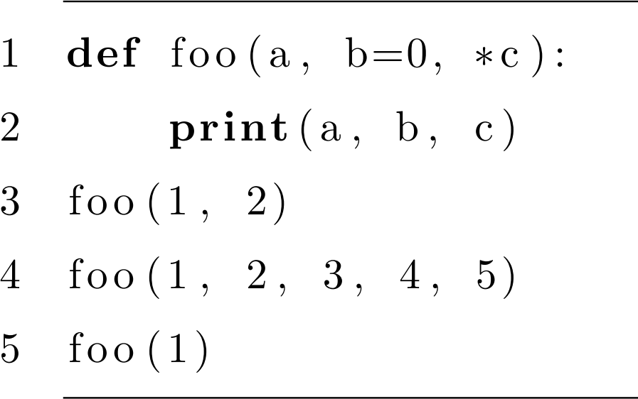
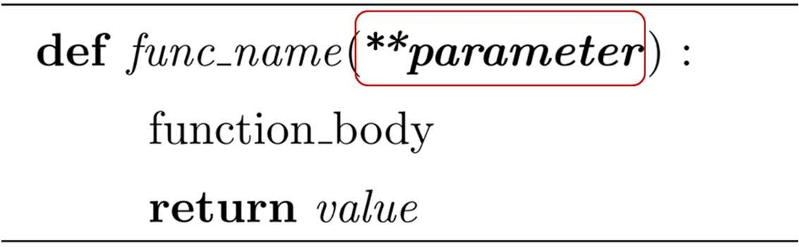

가변 개수의 파라미터 전달의 예
가변 수의 키워드 기반 인자
0 또는 그 이상의 키워드 기반 인자를 한 개의 형식 인자로 전달
키워드 기반 인자를 원소로 갖는 딕셔너리로 전달
형식 인자 이름 앞에 심볼 ** 사용
var-keyword argument

Slide 12
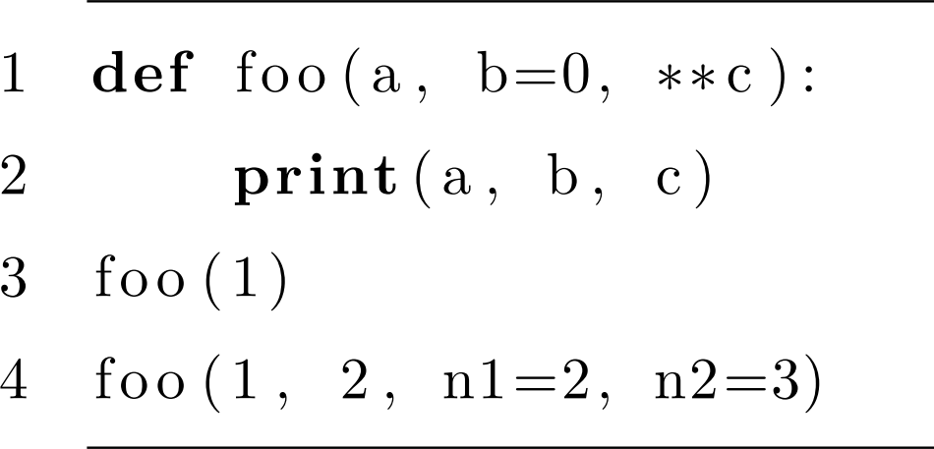
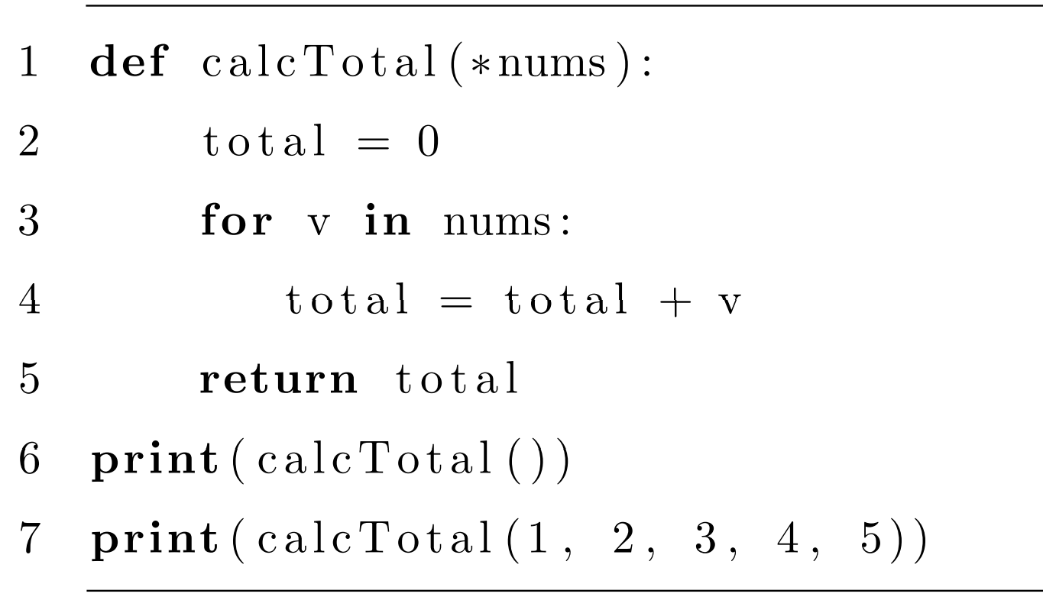


가변 수의 키워드 기반 인자 사용의 예:
가변 개수의 실 인자 사용 예 : 가변 개수의 데이터 합 계산

Slide 13
데이터의 바이트열 변환
데이터와 바이트 열의 변환
struct 모듈 이용
pack() : 데이터 → 바이트열
변환된 바이트열에는 원본 데이터 형에 대한 정보 X
그냥 바이트 데이터들…
unpack() : 바이트열 → 데이터

Slide 14
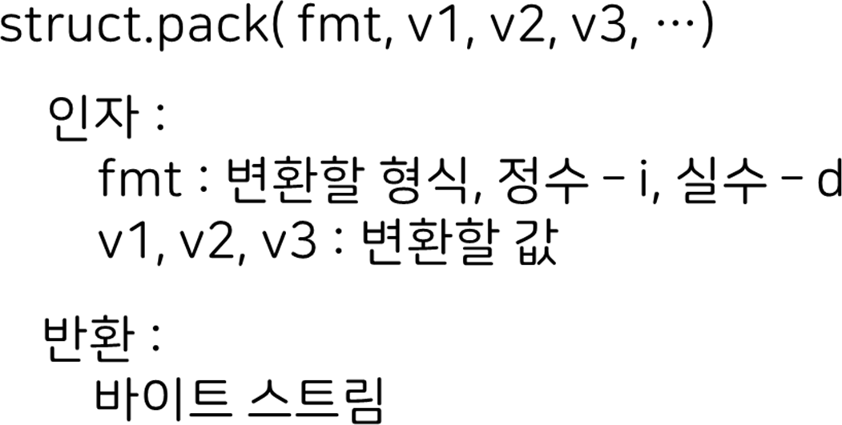
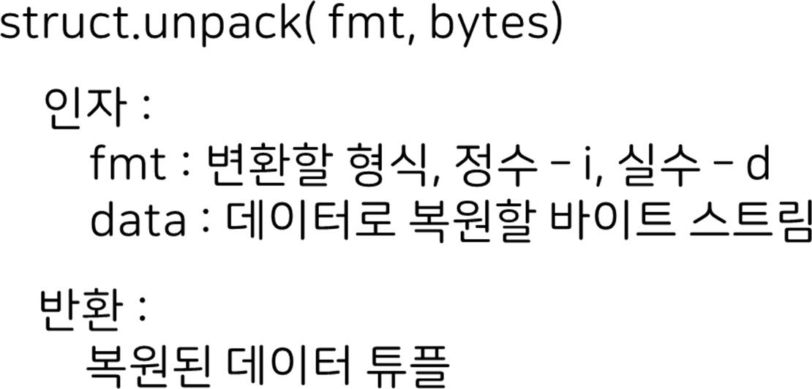




struct.pack() 사용
데이터를 바이트열로 변환
형식 :
struct.unpack() 사용
바이트열을 변환된 데이터를 원소로 갖는 튜플
형식 :

Slide 15
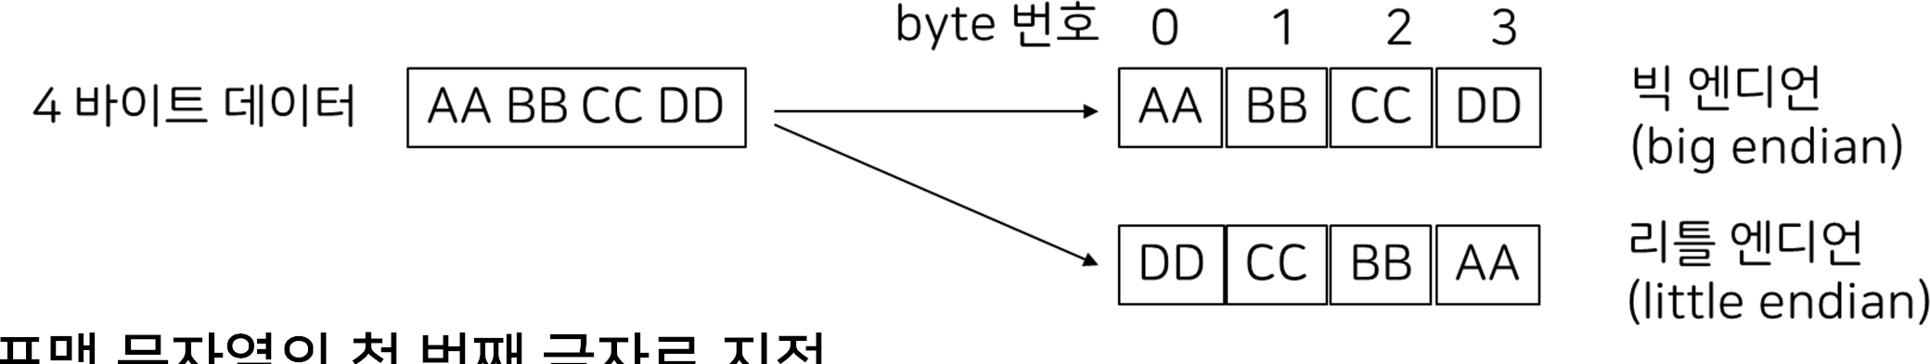
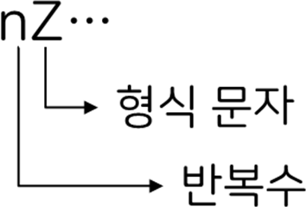
포맷 문자열
데이터-바이트 간 변환 방법
바이트 순서 지정
– 여러 바이트(정수 등)로 표현되는 데이터를 위한 변환된 바이트 순서
–
< : 리틀 엔디언
> : 빅 엔디언 # : 네트워크(빅 엔디언)
@ : 프로세서에 종속(생략시 기본, x86, AMD)
포맷 문자열의 첫 번째 글자로 지정
포맷 문자열
형식 :
형식문자 | 의미 | 바이트 수
c | 문자 | 1
b | 부호있는 정수(-128~+127) | 1
B | 부호없는 정수(0~255) | 1
? | True/False | 1
h | 부호있는 정수 | 2
H | 부호없는 정수 | 2
i | 부호있는 정수 | 4
I | 부호없는 정수 | 4
l | 부호있는 정수 | 4
L | 부호없는 정수 | 4
f | 실수 | 4
d | 실수 | 8
s | 문자열의 1 byte | 1

Slide 16
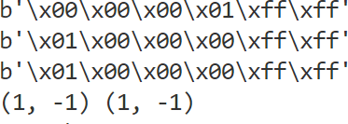
포맷 문자열의 예 - 1
bytes1 = struct.pack('>ih', 1, -1)
bytes2 = struct.pack('<ih', 1, -1)
bytes3 = struct.pack('ih', 1, -1) print(bytes1)
print(bytes2) print(bytes3)
tup1 = struct.unpack('>ih', bytes1) tup2 = struct.unpack('<ih', bytes2) print(tup1, tup2)
포맷 문자열의 예 - 2
import struct
d1 = b'\xbf\xc0\x00\x00\xff\xff\x80\x80' tp = struct.unpack('>fhbB', d1)
print(tp[0], tp[1], tp[2], tp[3])

Slide 17
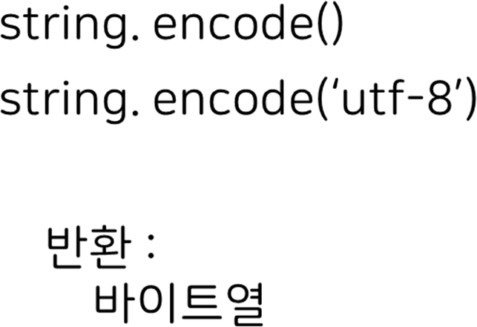
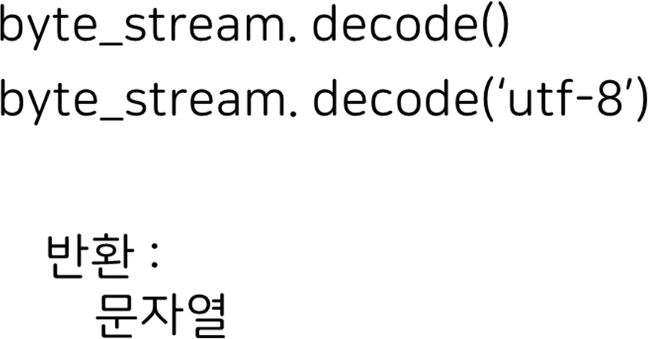


문자열의 encode, decode
문자열 → 바이트열
바이트열 → 문자열
유니코드를 이용한 문자열 출력, encode, decode
유니코드 형식 : ‘\u????’
recycle_unicode = '\u267b안녕'
print(type(recycle_unicode), len(recycle_unicode), recycle_unicode)
recycle_encode = recycle_unicode.encode() print(type(recycle_encode), len(recycle_encode), recycle_encode )

Slide 18
파일 입출력
파일, file
데이터 저장의 기본 단위
종류
텍스트 파일
이진 파일

Slide 19
파일, file
파일 사용 절차
파일 열기
파일 읽기/쓰기
파일 닫기
파일 열기
어떤 파일을 어떤 목적으로?
형식 :
file_variable = open( 파일명, 모드 )
모드
r(read), w(write), r+(read/write)
a(append)
t(text file), b(binary file)

Slide 20
파일 닫기
형식 :
file_variable.close()
텍스트 파일 입출력

Slide 21
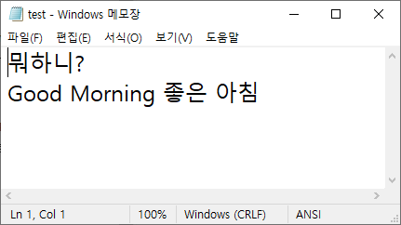
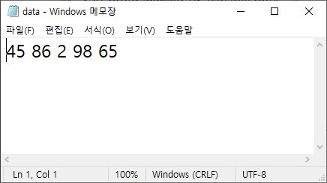

텍스트 파일, text file
문자 형태로 파일 저장 또는 읽기
윈도10의 메모장 프로그램으로 내용 확인 가능
예
.txt 파일
출력
화면 출력
print()
파일 출력
file_variable.write( 문자열 )
file_variable.writelines( 문자열_리스트 )

Slide 22


파일 출력의 예:
lst = ['Good ', 'Morning ', '좋은 아침\n']
myFile = open('test.txt', 'w')
myFile.write('뭐하니?\n') myFile.writelines( lst )
myFile.close() print('File Write End...')
수 데이터의 출력
문자열로 변환 후 파일 저장
str() 함수 이용
import random
tfile = open('data.txt', 'w') for i in range(0, 5):
tfile.write( str( random.randint(0,100) ) + ' ' ) # tfile.write( '%d ' % random.randint(0,100) )
tfile.close()
print('End of Program')
import random
tfile = open('data.txt', 'w') for i in range(0, 5):
tfile.write( random.randint(0,100) + ‘ ‘)
tfile.close()
print('End of Program')

Slide 23

입력
키보드 입력
input() : 문자열 반환
파일 입력
file_variable.read() ; 파일의 모든 문자 읽음
file_variable.read( n ) ; 파일에서 n개 문자 읽음
file_variable.readline() ; 파일에서 한 줄 읽음
file_variable.readlines() ; 파일에서 모든 줄을 읽어 리스트 반환
파일 입력의 예:
rfile = open( 'test.txt', 'r') done = False
while not done :
linedata = rfile.readline() if linedata == '':
done = True
else :
print( linedata, end='' )
rfile.close()

Slide 24
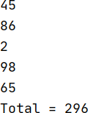
수 데이터 파일 입력
파일에서 문자열로 읽은 후 수로 변환
int(), float() 이용
file = open( 'data.txt', 'r' ) nums = file.read().split()
total = 0
for n in nums: print( n )
total += int( n )
print( 'Total = %d' % total )
이진 파일(BINARY FILE)

Slide 25

바이너리 파일, binary file
문자 형태로 파일 저장 또는 읽기 X
바이트 단위로 파일 저장 또는 읽기
예
– MP3 파일, 엑셀 파일, 실행 파일 등등…
이진 파일 입출력
저장할 데이터는 바이트열(byte stream)로 변환
수(정수, 실수) 데이터는 struct 모듈의 pack() 이용
문자열은 encode() 이용
이진 파일에서 읽은 바이트열을 원래 데이터로 복원
수(정수, 실수) 데이터는 struct 모듈의 unpack() 이용
문자열은 decode() 이용

Slide 26


이진 파일의 데이터 입출력
파일 열기 – open() 에서 ‘rb’ 또는 ‘wb’ 사용
파일 읽기/쓰기 – read()/write()
파일 닫기 – close()
수 데이터의 이진 파일 저장 및 읽기 예 :
import struct
age = 20
height = 178.5
# binary file write
file = open( 'data.bin', 'wb')
byteData = struct.pack( 'id', age, height ) file.write( byteData )
file.close()
# binary file read
file = open( 'data.bin', 'rb') byteData = file.read()
data = struct.unpack( 'id', byteData ) for d in data:
print( d ) file.close()

Slide 27
문자열의 이진 파일 저장 및 읽기 예 :
sampleString = 'Good Monring'
# binary file write for string bfile = open( 'str.bin', 'wb' )
bfile.write( sampleString.encode() ) bfile.close()
# binary file read for string bfile = open( 'str.bin', 'rb') data = bfile.read().decode() print( data )
bfile.close()
문자열과 수 데이터의 이진 파일 저장 및 읽기
파일에 저장되어 있는 바이트들은 ‘그냥‘ 바이트들임
– 저장한 데이터의 길이, 타입에 대한 정보 X
문자열의 길이, 수 데이터이 타입 및 수 정보는 프로그램에서 관리

Slide 28
문자열과 수 데이터의 이진 파일 저장 예:
import struct
str = 'Good Morning' lst = [ 1, 2, 3, 4, 5, 6, 7]
byteData = struct.pack( 'i',len( str ) ) byteData += str.encode()
byteData += struct.pack( 'i', len( lst ) ) for d in lst :
byteData += struct.pack( 'i', d )
file = open( 'bdata.bin', 'wb') file.write( byteData ) file.close()
문자열과 수 데이터의 이진 파일 읽기 예:
import struct
file = open( 'bdata.bin', 'rb' ) byteData = file.read() file.close()
strlen = struct.unpack( 'i', byteData[:4] ) str = byteData[4:4+strlen[0]].decode() posIntData = 4 + strlen[0]
nofInt = struct.unpack( 'i’, byteData[posIntData:posIntData+4] ) lst = struct.unpack( 'i'*nofInt[0], byteData[posIntData+4:] )
print( str ) for d in lst:
print( d )

Slide 29
문자열, 수를 저장하고, 읽어오는 예:
import struct
age = 20
name = '홍길동' height = 178.5
en_name = name.encode('utf-8') fd =open('data.dat','wb')
fd.write(struct.pack('if%ds' % len(en_name), age, height, en_name)) fd.close()
fd = open('data.dat','rb') readdata = fd.read() fd.close()
strlen = len(readdata) - struct.calcsize('if')
data = struct.unpack('if%ds' % strlen, readdata) print(data[0], data[1], data[2].decode('utf-8'))
실습 #1
4 바이트 정수 -1이 0xFFFFFFFF임을 확인하라.
4 바이트 실수 값 1.5와 -1.5가 각각 0x3FC00000, 0xBFC00000임을 확인하고, 왜 그 값이 나왔는지를 간단히 설명하라.(Hint: IEEE 754)

Slide 30
실습 #2
텍스트 파일의 이름을 인자로 받아 그 파일에 저장되어 있는 정수를 읽어 그것을 원소로 하는 리스 트를 반환하는 함수를 정의하라. 단, 이 파일은 각 정수 사이에 공백 문자가 한 개 삽입되어 있으며, 저장된 정수 데이터의 수는 사전에 알려져 있지 않다.
리스트를 인자로 받아 그 리스트에 저장되어 있는 값의 합을 계산하고 반환하는 함수를 정의하라.
앞서 정의한 함수를 이용하여 제공된 data1000.dat에 저장된 정수 데이터의 합을 출력하라.
실습 #3
이진 파일의 이름을 인자로 받아 그 파일에 저장되어 있는 4 바이트 길이의 정수를 읽어 그것을 원 소로 하는 리스트를 반환하는 함수를 정의하라. 단, 이 파일에 저장된 정수 데이터의 수는 알려져 있지 않다.
리스트를 인자로 받아 그 리스트에 저장되어 있는 값의 합을 계산하고 반환하는 함수를 정의하라.
앞서 정의한 함수를 이용하여 제공된 data1000.bin에 저장된 정수 데이터의 합을 출력하라.

Slide 31
Q&A

